Slide 1

Java 面向对象程序设计
软件学院 贾伟峰

Slide 2
复习
第七次课的内容
indexOf
charAt
length
split
replace
…
append
insert
delete
reverse
Runtime
System
JVM
获得系统状态
执行命令
println
gc
arraycopy
currentTimeMillis
…
StringBuffer
String

Slide 3
小项目：使用Java API，模拟一个电信计费系统的功能。

Slide 4

电信计费系统
生成通话记录
计费功能
如何生成？
01
02
如何计费？
打印消费清单
功能扩展
怎么计费？
怎么打印？
03
04
如何满足不同计费需求？

Slide 5
思路：设计一个类TelcomUser
包含若干方法。

Slide 6
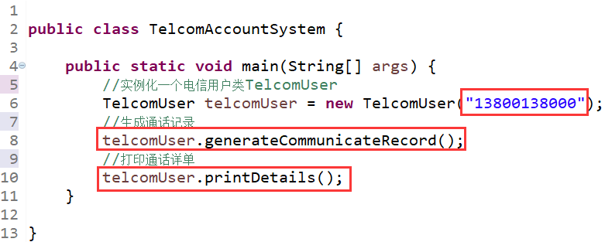
系统运行起来就像这个样子，接下来该如何设计呢？

Slide 7

生成通话记录
■ 主叫
实例化的时候传入
■通话记录存储
■通话时间
使用Java中的API生成通话记录
StringBuffer
开始时间、结束时间
■被叫
随机生成

Slide 8
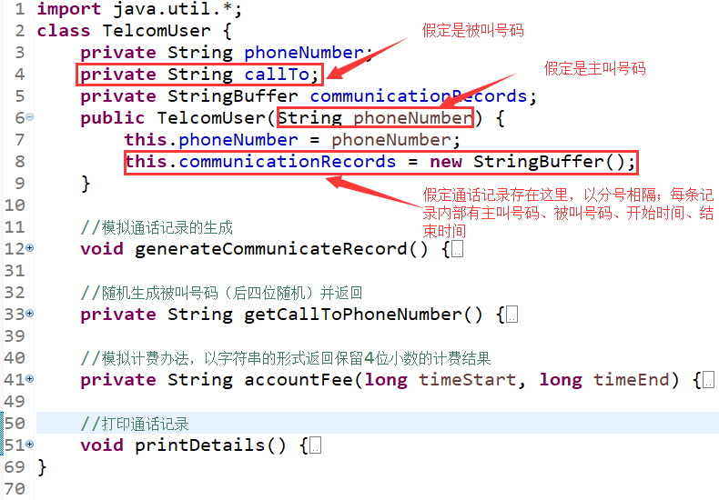
TelcomUser类该如何设计？

Slide 9
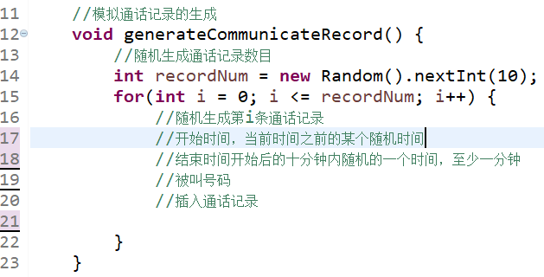
如何生成通话记录？——generateCommunicateRecord方法的设计思路

Slide 10

开始时间和结束时间

Slide 11
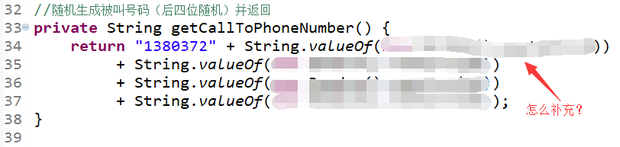
被叫号码的生成

Slide 12
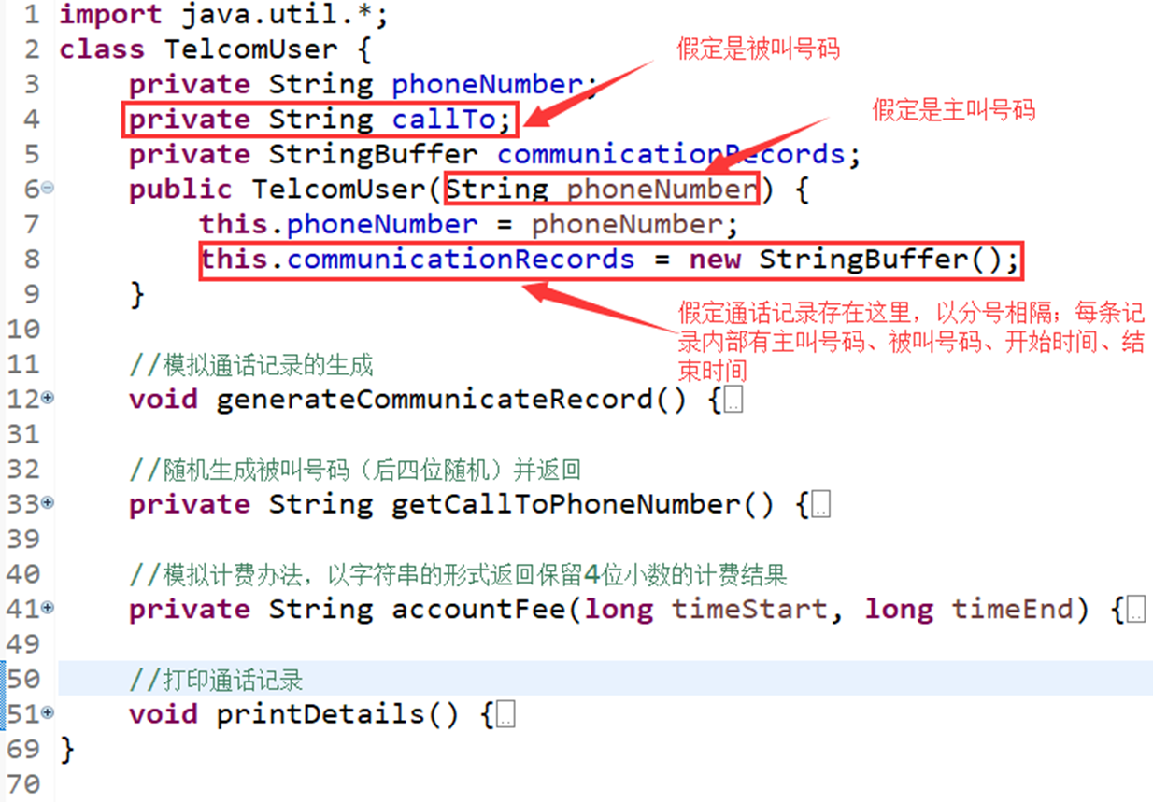
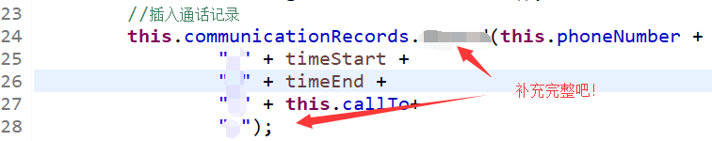
将通话记录存起来

Slide 13


清单打印功能如何实现呢？

Slide 14
提示
针对communicationRecords中的字符串进行split ，然后…

Slide 15
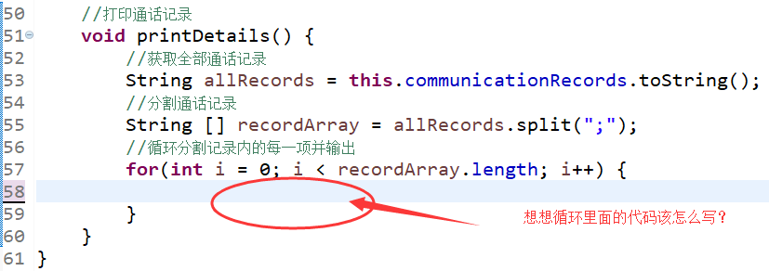
printDetails方法的设计思路

Slide 16
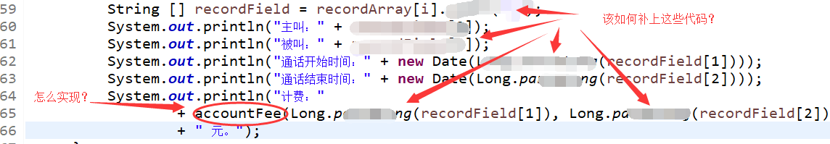
逐一输出该通话记录中的每个信息。计费如何实现？
包装类Long的parseLong方法，可以将String转为long

Slide 17
包装类：对基本类型的包装，使之具有面向对象特性
byte
char
int
short
long
float
double
boolean
Byte
Character
Integer
Short
Long
Float
Double
Boolean
基本数据类型
包装类

Slide 18
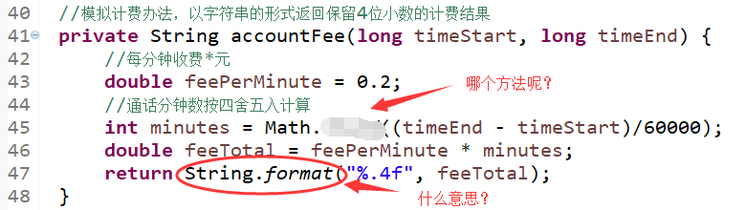
计费

Slide 19
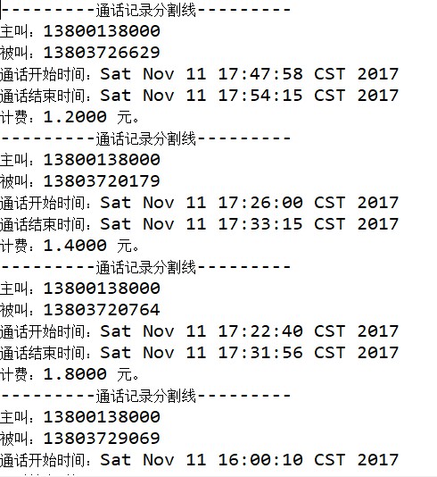
以上代码如果顺利完成，程序运行结果应该是这个样子——
思考
如何使用DateFormat对输出格式进行改进？
SimpleDataFormat呢？

Slide 20
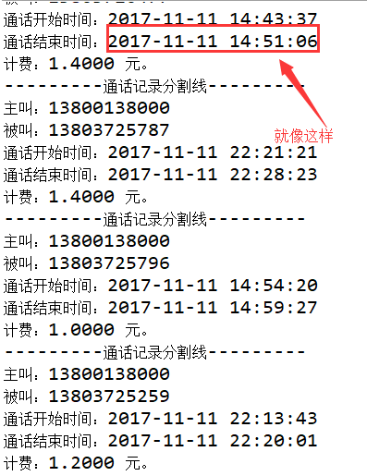
提示：p227-228

Slide 21
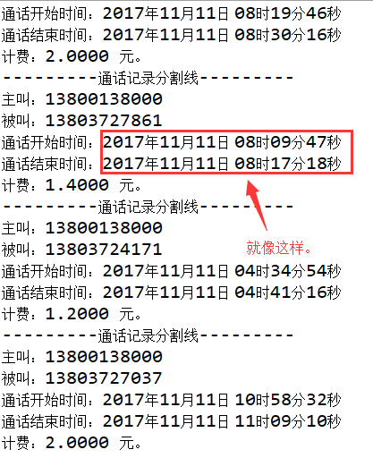
提示：p229

Slide 22
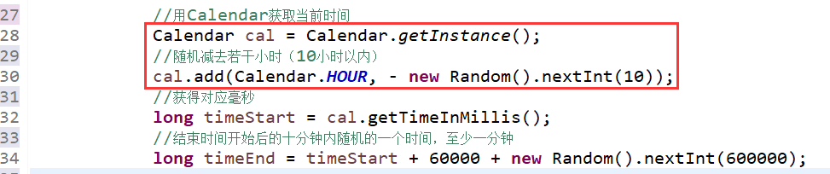
开始时间和结束时间，试试Calendar类

Slide 23

思 考
不同电信公司计费方法不同，比如：
（1）accountFee中的单价不同；
（2）分钟数向上取整；
（3）分钟数向下取整；
若其他功能一样，程序该如何更改？能否引入面向对象技术，减少代码的重复编写呢？

Slide 24
复习
第八次课的内容
随机数
四舍五入
向上取整
向下取整
…
Integer
Short
Long
…
综合运用
Date
分析问题
合理选取API
解决问题
Calendar
DateFormat
SimpleDataFormat
包装类
Math类

